Slide 1

TIẾNG VIỆT 4
Tập 1
Tuần 22
Trao đổi: Em đọc sách báo

Slide 2


Ấn để đến trang sách

Slide 3

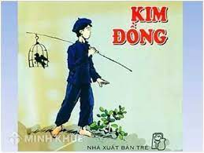
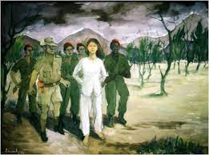
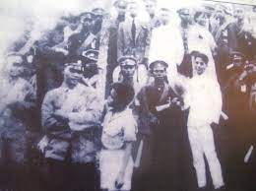
Kể tên các anh hùng nhỏ tuổi mà e biết?

Slide 4

Ấn để đến trang sách

Slide 5

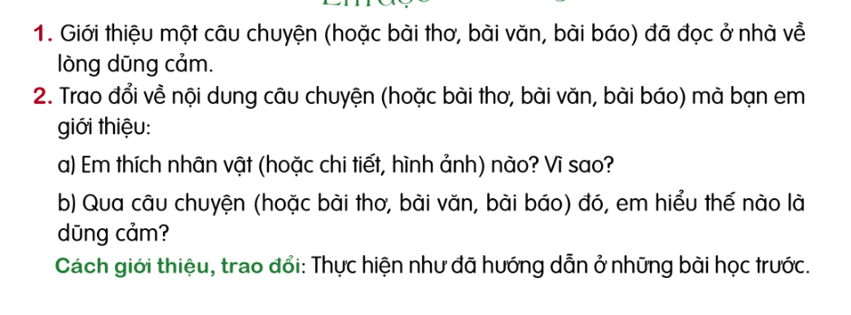
CHUẨN BỊ
Trao đổi trước lớp

Slide 6
Câu 1: Giới thiệu câu chuyện
Câu chuyện “ Người đội viên đầu tiên”
Kim Đồng tên thật là Nông Văn Dền, người đội trưởng đầu tiên của Đội TNTP Hồ Chí Minh, sinh năm 1928, người dân tộc Nùng, ở thôn Nà Mạ, xã Trường Hà, huyện Hà Quảng, tỉnh Cao Bằng. Nhà Kim Đồng rất nghèo. Cha bị chết vì nạn phu phen lao dịch của thực dân Pháp. Anh trai đi công tác luôn. ở nhà chỉ có mẹ tàn tật và người em họ mồ côi là Cao Sơn.
Từ bé, Kim Đồng đã có tinh thần yêu nước, căm ghét giặc Pháp. Vùng quê hương Kim Đồng là nơi có phong trào cách mạng rất sớm. Ngày 15 tháng 5 năm 1941, Đội Nhi đồng cứu quốc được thành lập có 5 đội viên và Kim Đồng được bầu là đội trưởng đầu tiên của Đội. Trong công tác, Kim Đồng luôn tỏ ra dũng cảm và có nhiều mưu trí.
Một lần, sau khi làm nhiệm vụ dẫn cán bộ vào căn cứ, Kim Đồng đang trên đường trở về nhà thì nghe có tiếng động lạ ở trong rừng. Kim Đồng liền rủ Cao Sơn tìm cách báo động cho các anh cán bộ đang ở trong xóm biết. Sau khi quan sát, Kim Đồng đã nhìn thấy bọn lính đang lợi dụng sương mù phục kích trên đường vào xóm và im lặng đợi bắt người. Kim Đồng bảo Cao Sơn lùi về phía sau, chạy về báo cáo. Đợi cho bạn đi rồi, Kim Đồng ngắm kĩ địa hình, để chạy vọt qua suối, lên phía rừng. Như vậy, bọn lính sẽ phải nổ súng hoặc kêu lên. Chúng nó sẽ bị lộ. Quả nhiên, thấy có bóng người chạy, bọn giặc lên đạn và hô: “Đứng lại!”.
Kim Đồng không dừng chân. Giặc bắn theo. Anh Kim Đồng đã anh dũng hi sinh. Hôm ấy là sáng sớm ngày 15 tháng 02 năm 1943.

Slide 7
Câu 1: Giới thiệu câu chuyện
LÝ TỰ TRỌNG
1. Anh Lý Tự Trọng sinh ra trong một gia đình nông dân nghèo ở Hà Tĩnh. Anh giác ngộ cách mạng rất sớm và được tổ chức đưa ra nước ngoài học tập. Vốn thông minh, anh học rất giỏi, nói thạo tiếng Trung Quốc và tiếng Anh.
2. Mùa thu năm 1929, Lý Tự Trọng về nước. Các đồng chí lãnh đạo giao cho anh nhiệm vụ liên lạc, chuyển nhận thư từ, tài liệu tới các tổ chức Đảng ở nước bạn qua đường tàu biển. Để tạo điều kiện thuận lợi cho công tác, anh đã đóng vai người nhặt than ở bến cảng Sài Gòn.
Có lần, anh buộc chặt gói tài liệu giấu trong một chiếc màn đằng sau xe đạp rồi thong thả đạp xe trên đường. Bất ngờ, tên đội sếp Tây gọi lại đòi khám. Lý Tự Trọng xuống xe, vờ lúi húi cởi dây nhưng thực ra là buộc chặt hơn. Chờ lâu sốt ruột, tên đội Tây quăng xe bên vệ đường, tự tay mở bọc. Lý Tự Trọng liền nhảy lên xe đạp của hắn, phóng rất nhanh, mất hút. Lần khác, anh chuyển tài liệu từ tàu biển lên, bị bọn lính giữ lại định khám. Anh nhảy ùm xuống nước, lặn qua gầm tàu, trốn thoát.
Đầu năm 1931, một cán bộ ta đang tuyên truyền trước đông đảo công nhân và dân chúng trong một cuộc mít-tinh thì tên thanh tra mật thám Pháp tên là Lơ-grăng ập tới, định bắt. Lý Tự Trọng nhanh tay rút súng bắn chết hắn, cứu thoát đồng chí của mình. Riêng anh, vì chạy không kịp nên đã bị giặc bắt.
3. Trong tù, anh bị chúng tra tấn dã man, chết đi sống lại nhưng chúng không moi được từ anh bất cứ bí mật nào của phong trào cách mạng. Đám cai ngục người Việt khâm phục gọi anh là “ông Nhỏ”.
Chính quyền thực dân Pháp đưa Lý Tự Trọng ra xử trước toà. Anh không hề run sợ mà lớn tiếng vạch trần bản chất xâm lược của chúng và biến vành móng ngựa thành nơi tuyên truyền cách mạng. Luật sư bào chữa nói rằng vì anh còn nhỏ nên hành động thiếu suy nghĩ. Anh khẳng định là mọi việc của mình đều xuất phát từ suy nghĩ, cân nhắc chín chắn: ‘'Tôi chưa đến tuổi thành niên thật nhưng tôi đủ trí khôn để hiểu rằng thanh niên Việt Nam chỉ có một con đường duy nhất là làm cách mạng giải phóng dân tộc ra khỏi ách áp bức, nô lệ của thực dân, phong kiến. Không thể có con đường nào khác".
Bất chấp sự phản đối của dư luận và báo chí, thực dân Pháp đã xử bắn Lý Tự Trọng vào một ngày cuối năm 1931. Trước khi chết, người anh hùng thiếu niên ấy vẫn hát vang bài Quốc tế ca. Lý Tự Trọng ngã xuống vì quê hương, đất nước lúc anh mới 17 tuổi.

Slide 8
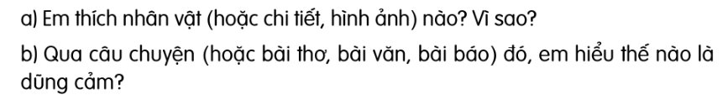
Câu 2: Trao đổi về nội dung câu chuyện

Slide 9

Ấn để đến trang sách

Slide 10

Ôn tập
Tìm đọc thêm các câu chuyện (hoặc bài thơ, bài văn, bài báo) cùng chủ đề
Chuẩn bị bài
Bài đọc 4: Người lính dũng cảm

Slide 11


Slide 12



Để kết nối cộng đồng giáo viên và nhận thêm nhiều tài liệu giảng dạy,
mời quý thầy cô tham gia Group Facebook
theo đường link:
Hoc10 – Đồng hành cùng giáo viên tiểu học
Hoặc truy cập qua QR code

